Slide 1
BASE DE DATOS
Ing. Miguel Ángel López Mamani

Slide 2
Introducción a las bases de datos
Una BD (Base de Datos) es un conjunto de datos organizado de forma que puedan ser seleccionados rápidamente para su posterior uso.
Un SGBD (Sistema de Gestión de Base de Datos) es una aplicación que permiten a los usuarios definir, crear y mantener la base de datos y proporciona un acceso controlado a la misma.

Slide 3
Objetivos de los SGBD
Abstracción de la información
Independencia
Consistencia

Slide 4
SQL (Structured Query Language)
Es un lenguaje de consulta estructurado que permite realizar diversas tareas de gestión y control de bases de datos, además de realizar búsquedas y consultas.
Una de sus características es el manejo del algebra y el calculo relacional.
Algunas sentencias: SELECT, ALL, DISTINCT, FROM, WHERE, ORDER BY, DESC, GROUP BY.

Slide 5
DDL (Data Definition Language)
Es el lenguaje que se encarga de la creación y modificación de la estructura de la base de datos
Existen cuatro operaciones basicas
  CREATE (crear)
  DROP (eliminar)
  ALTER (modificar)
  TRUNCATE (vaciar)

Slide 6
CREATE
Crea la Base de datos o un objeto dentro de la base de datos tal como:
  Tabla
  Vista
  Indice
  Procedimiento
Ejemplos
  Base de datos:
  CREATE DATABASE MiBaseDeDatos

Slide 7
CREATE (continuacion)
  Tabla
  CREATE TABLE Persona(
ci varchar(15) NOT NULL,
nombres varchar(50) NULL,
apellidos varchar(50) NULL,
edad int NULL
)

Slide 8
DROP
Este comando elimina un objeto de la BD
Ejemplos:
  Eliminar Base de datos
    DROP DATABASE MiBaseDeDatos
  Eliminar tabla
    DROP TABLE Persona

Slide 9
ALTER
Modifica un objeto de la base de datos
Ejemplos:
  Modificar tabla:
    ALTER TABLE Persona
ALTER COLUMN Nombre varchar (25);

Slide 10
TRUNCATE
Borra el contenido de una tabla
  Ejm:
  TRUNCATE TABLE Persona

Slide 11
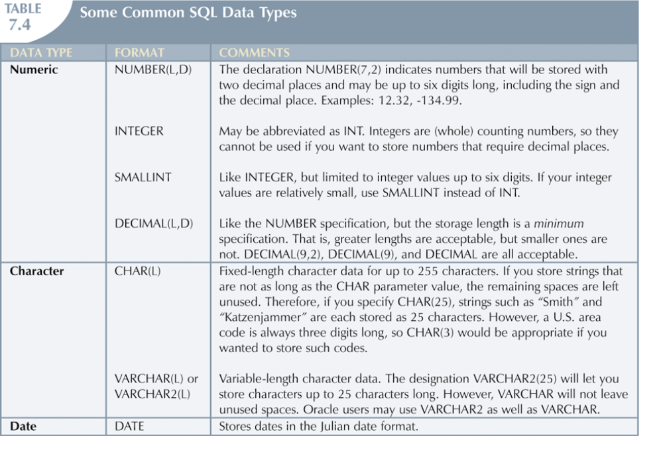
DATA TYPES

Slide 12
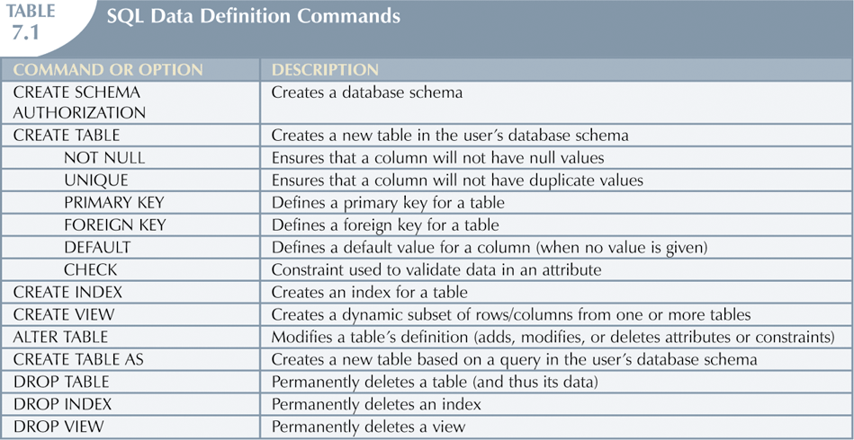
DDL (Data Definition Language)

Slide 13
DML (Data Manipulation Language)
Es un lenguaje proporcionado por el sistema de gestión de base de datos que permite a los usuarios llevar a cabo las tareas de consulta.

Slide 14
SELECT
Utilizado para consultar registros de la base de datos que satisfagan un criterio determinado
La sintaxis básica es:
  SELECT Campos FROM Tabla
Contiene la sgte clausula:
  FROM: Utilizada para especificar la tabla

Slide 15
SELECT (continuación)
Puede también contener una de las siguientes clausulas:
  WHERE: utilizada para especificar las condiciones que deben reunir los registros
  GROUP BY: utilizada para separar los registros seleccionados
  HAVING: condición que debe satisfacer cada grupo
  ORDER BY: utilizada para ordenar los registros

Slide 16
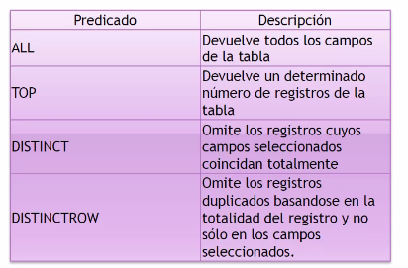
SELECT (continuación)

Slide 17
INSERT
Agrega uno o mas registros a una tabla
La forma basica es: INSERT INTO table_name (column1, column2, column3, ...)
VALUES (value1, value2, value3, ...);

Slide 18
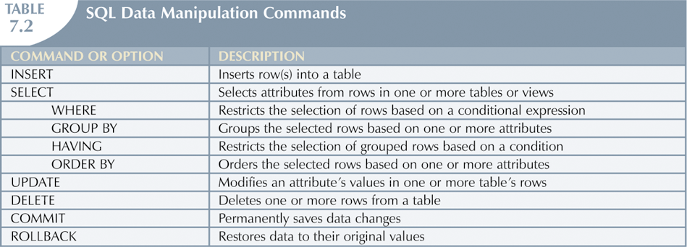
DML (Data Manipulation Language)

Slide 19
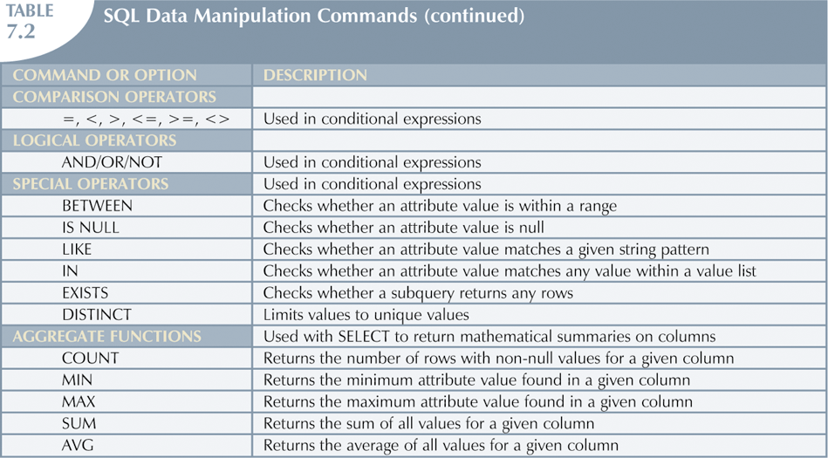
DML (Data Manipulation Language)

Slide 20
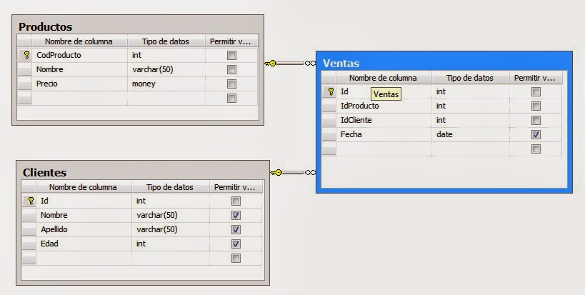
Practica 1
Realizar una base de datos para venta de productos de una tienda, con las tablas CLIENTES, PRODUCTOS y VENTAS

Slide 21
Practica 1 (continuación)
Escribir una(s) consulta(s) SQL para:
  Crear la BD
  Eliminar la BD
  Crear las tablas: Clientes, Productos, y Ventas
  Eliminar la tablas creadas en el punto 3)
  Modificar el nombre de la columna “Apellido” por “Apellidos” en la tabla Clientes
  Vaciar (eliminar todos los registros) de la tabla Ventas
  Insertar 5 registros en la tablas Clientes, Productos, y Ventas
  Listar todas las ventas
  Listar los primeros 10 clientes
  Listar los clientes agrupados por Edad
  Listar los clientes cuyas edades sean mayores a 20 años
  Eliminar los clientes cuyas edades sean mayores o igual a 20 años

